Slide 1
Postnatální vývoj
Jana Fišerová

Slide 2
Anotace:
Prezentace je zaměřena na jednotlivá období ve vývoji člověka
Očekávaný výstup:
Žáci pochopí změny, které se týkají vývoje člověka po narození
Vzdělávací oblast:
Člověk a jeho zdraví
Tematická oblast:
Rozmnožování a sexuální výchova
Věk:
8. a 9. ročník
Datum:
3.10. 2011

Slide 3
= Vývoj člověka od narození do smrti
Různá období
Duševní a tělesná proměna člověka

Slide 4
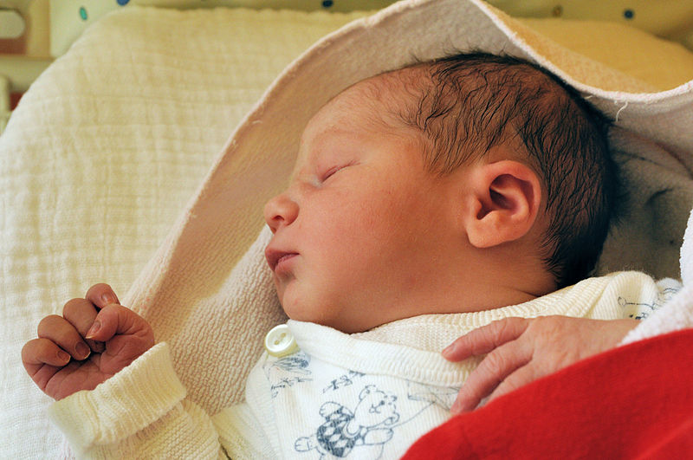
1.) novorozenecké období
Do 4 týdnů
Vyvinut dýchací, sací, uchopovací, plavací, úlekový reflex
Změny v cévní soustavě
První známky citové vazby na matku
Taxiarchos228,3.10.2011, http://cs.wikipedia.org/wiki/Soubor:Newborn_infant.jpg

Slide 5
2.) kojenecké období
Do konce 1. roku
Krmení dítěte mateřským mlékem
Během prvního roku další změny: rozvoj smyslů, pohybové schopnosti, prořezávají se zuby
Na konci období dítě začíná mluvit, začíná si stoupat, vyvíjí se zakřivení páteře

Slide 6
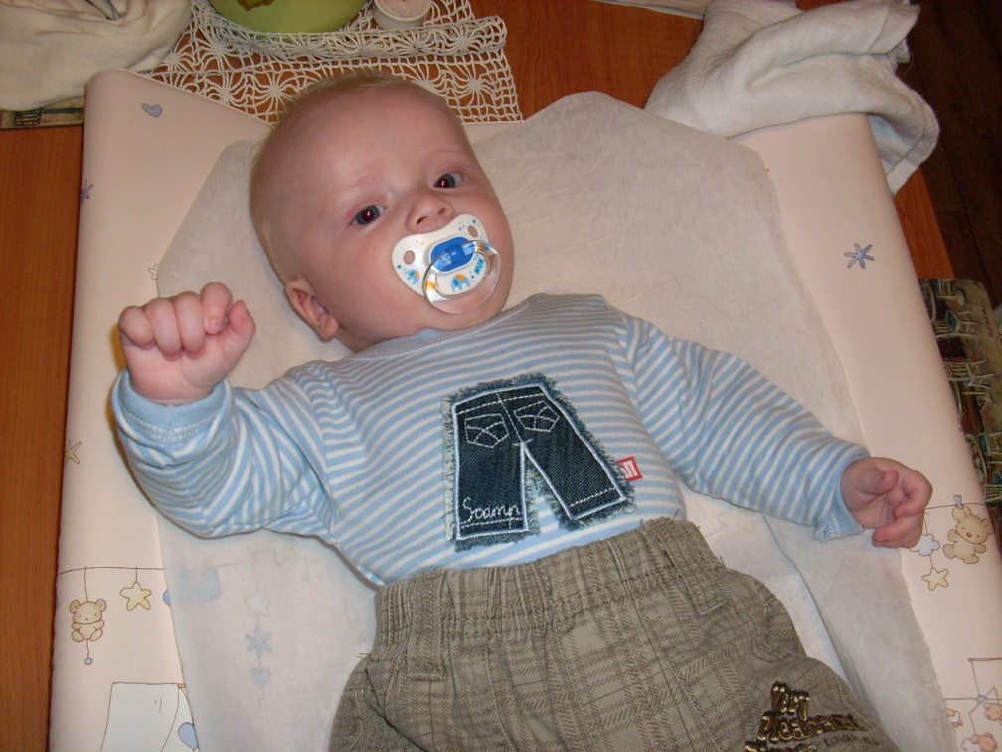

Slide 7
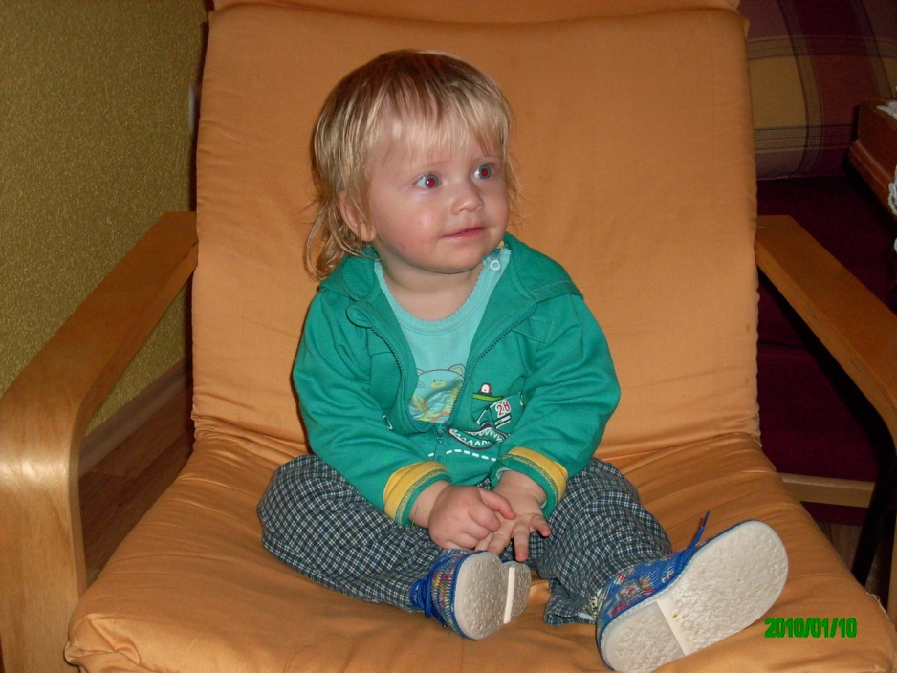
3.) batolecí období
Do 3 let
Učí se pořádně chodit
Mění se proporce těla
Ke konci období vyvinutý mléčný chrup

Slide 8
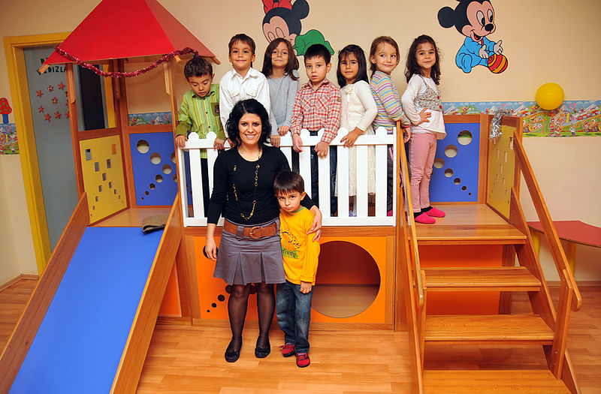
4.) předškolní věk
Do 6 let
Období vytáhlosti
Začínají vypadávat mléčné zuby
Začlenění do dětského kolektivu
user:ozgurmulazimoglu,3.10.2011, http://cs.wikipedia.org/wiki/Soubor:ADO_5721.jpg

Slide 9
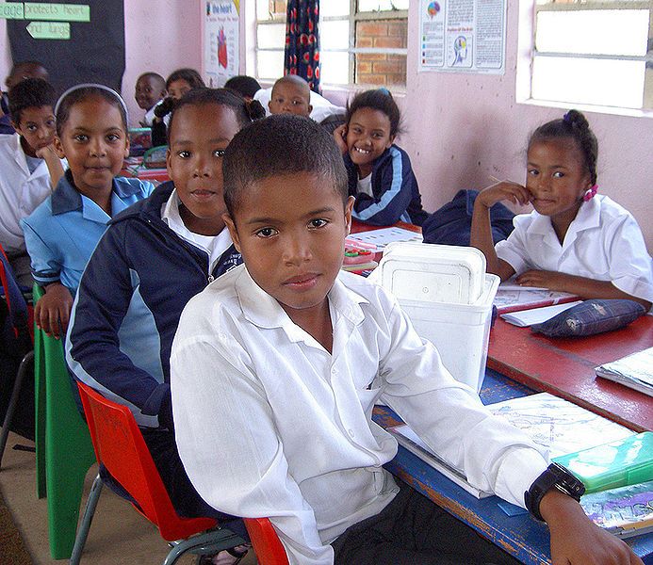
5.) mladší školní věk
Do 10 let
1. stupeň ZŠ
Tělesné tvary se zaoblují
Prořezává se trvalý chrup
Picture by Henry Trotter, 2006, 3.10.2011,http://commons.wikimedia.org/wiki/File:Cape-Coloured-School-Children.jpg?uselang=cs

Slide 10
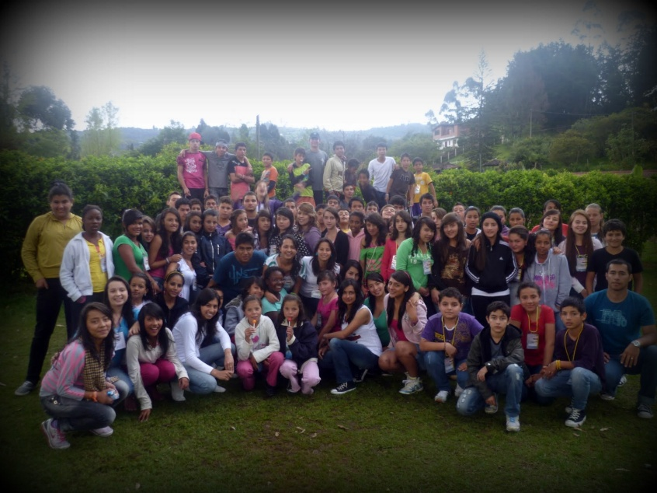
6.) starší školní věk
Do 14 let
Rychlý růst (10 - 15 cm za rok)
Tvoří se druhotné pohlavní znaky
Vstupují v činnost pohlavní žlázy
Nastává puberta
Gadmirable,3.10.2011, http://commons.wikimedia.org/wiki/File:Encuentro_De_Adolescentes_-_Generaci%C3%B3n_Admirable.jpg

Slide 11
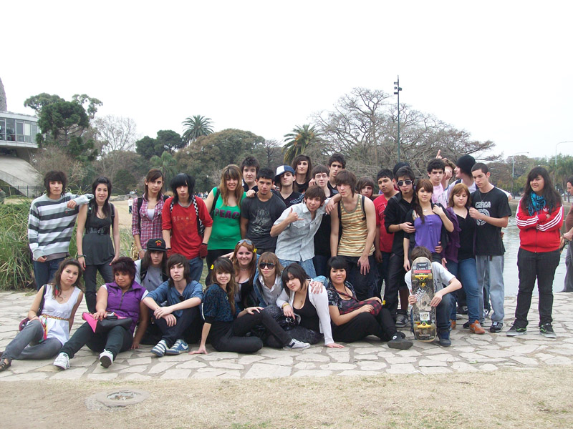
7.) dorostové období
Do 18 let
Největší rozvoj fyzických a duševních sil
Zastavuje se růst do výšky, formuje se konečný typ postavy
Rozvoj druhotných pohlavních znaků
Matias Atencio sacó esta foto en el Planetario de Buenos Aires el dia 15 de agosto de 2009 en una reunión del foro Stylers.,3.10.2011, http://commons.wikimedia.org/wiki/File:Forostylers.jpg

Slide 12
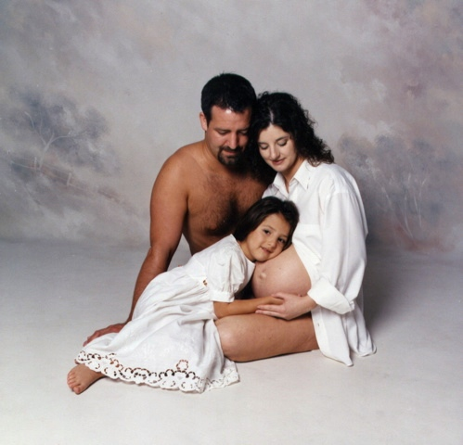
8. ) dospělost
Do 30 let
Vrchol fyzické zdatnosti
Osamostatnění se od rodičů
Založení vlastní rodiny
Nils Fretwurst,3.10.2011, http://commons.wikimedia.org/wiki/File:Expecting_family.jpg

Slide 13
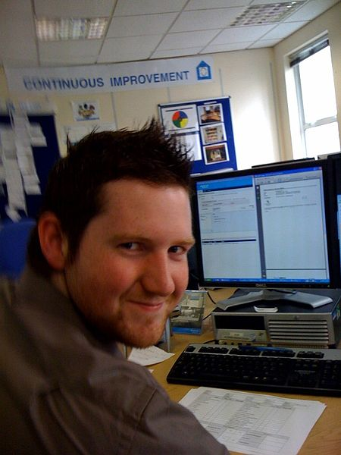
9.) zralost
Do 45 let
Vyzrálost tělesná i duševní
Snahy po uplatnění zkušeností
Největší pracovní aktivita
Barcbarc
Barcbarc,3.10.2011, http://commons.wikimedia.org/wiki/File:Andrewcallow.jpg

Slide 14
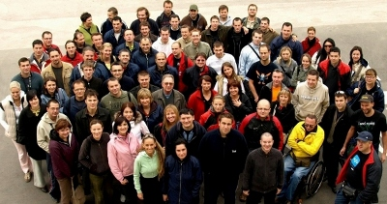
10.) střední věk
Do 60 let
U ženy končí období plodnosti
Předávání vědomostí a zkušeností mladším
Lculina,3.10.2011, http://commons.wikimedia.org/wiki/File:CARNetovci.jpg

Slide 15
11.) stáří
Do 75 let
Úbytek vody v tkáních
Orgány a tkáně se zmenšují
Řídnutí kostí
Marina Ofugi,3.10.2011, http://commons.wikimedia.org/wiki/File:Androulla_Vassiliou.jpg

Slide 16
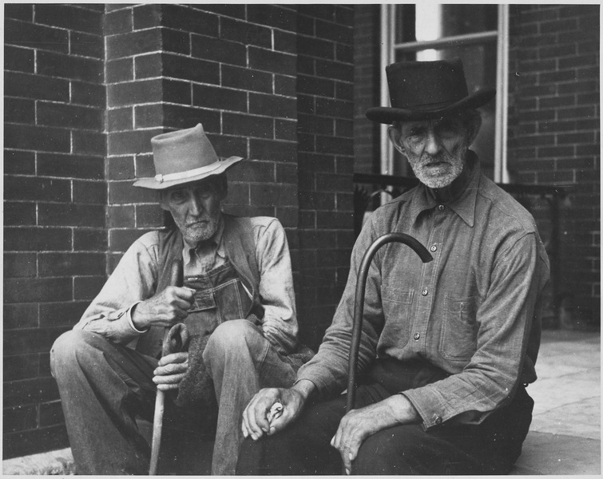
12.) vysoké stáří
Nad 75 let
Většinou závislost na pomoci z okolí
Činnost vnitřních orgánů ochabuje
Oslabují se funkce smyslových orgánů
Unknown or not provided ,3.10.2011://commons.wikimedia.org/wiki/File:Farm_Security_Administration-_Resettlement_Administration,_Federal-State_old_age_assistance_provides_for_those_who..._-_NARA_-_195884.tif

Slide 17
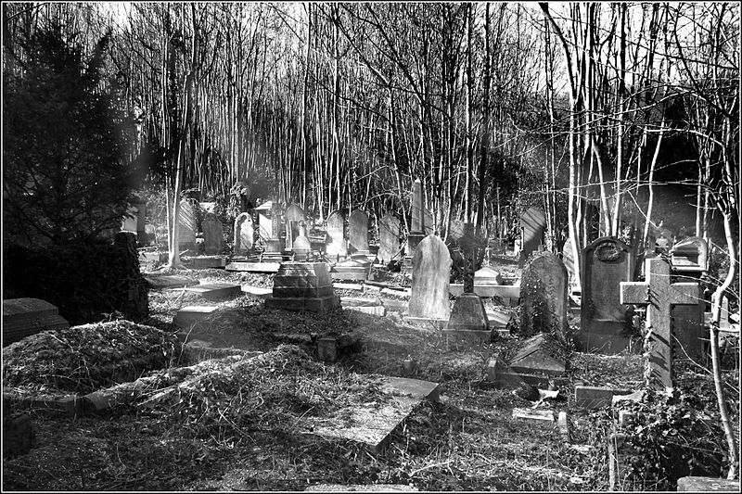
smrt
Zastavení životních funkcí v organismu
Úplná a trvalá ztráta vědomí
Ben Salter,3.10.2011, http://commons.wikimedia.org/wiki/File:Trees_and_graves_(4437301211).jpg

